Slide 1
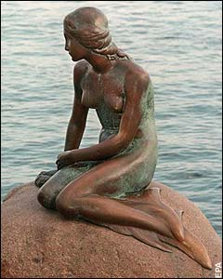
МЕТАЛЛЫ
Век медный,
бронзовый,
железный

Slide 2
Химические элементы
Н. А. Морозов
Семь металлов создал свет
По числу семи планет
Дал нам космос на добро
Медь, железо, серебро,
Злато, олово, свинец…
Сын мой! Сера их отец!
И спеши, мой сын, узнать:
Всем им ртуть родная мать.

Slide 3
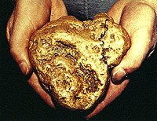
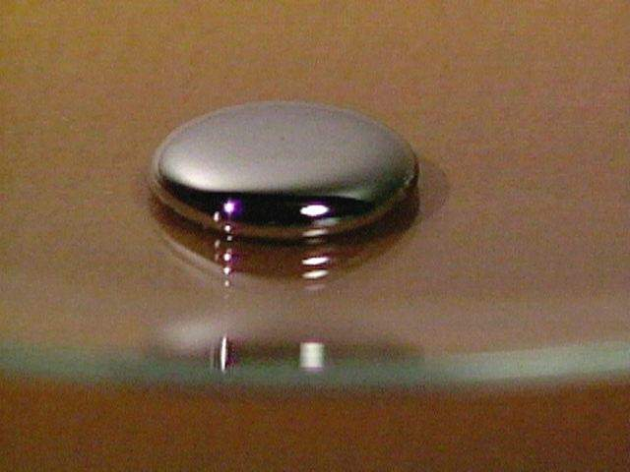
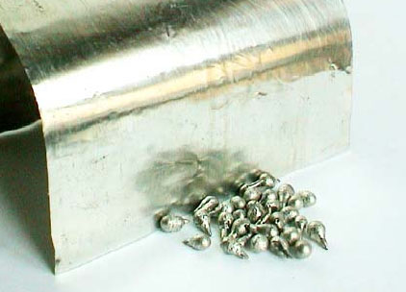
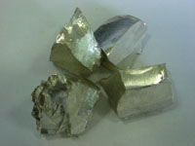
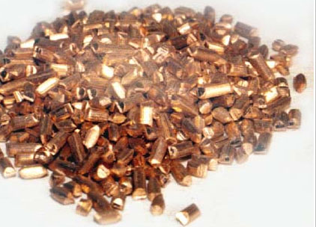
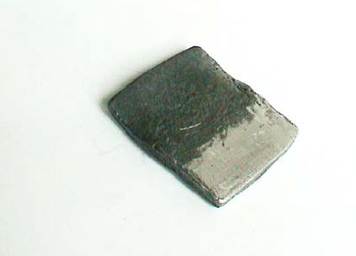
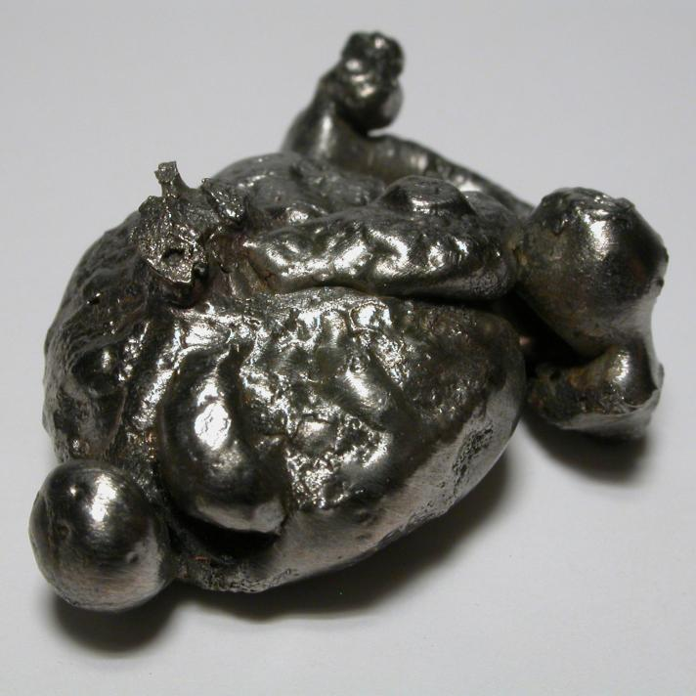
В древности были известны только 7 металлов, как и 7 планет. Алхимики считали, что под влиянием лучей планет в недрах Земли рождаются эти металлы.
Серебро –
Луна
Олово –
Юпитер
Золото - Солнце
Ртуть –
Меркурий
Медь - Венера
Свинец - Сатурн
Железо - Марс

Slide 4
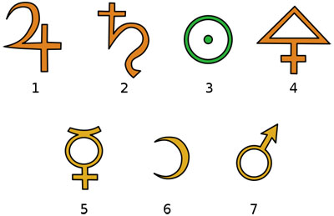
Доисторические металлы
(применялись человеком ещё до изобретения письменности)
олово
свинец
золото
медь
ртуть
серебро
железо

Slide 5
ЧАСЫ ИСТОРИИ
Каменный век
↓
медный век
(3 -4 тысячелетия до н.э.)
↓
бронзовый век
(конец 4- начало 1 тысячелетия до н.э.)
↓
железный век
(1 тысячелетие до н.э.)

Slide 6
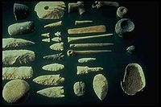
КАМЕННЫЙ ВЕК
Первым шагом человека в освоении окружающего мира стало использование камня.
Найденные археологами в Восточной Африке орудия труда – каменные.
Это рубило, скребки, ножи, наконечники копий.

Slide 7
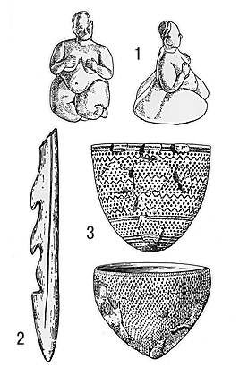
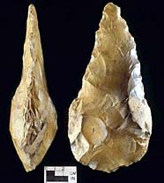

Slide 8
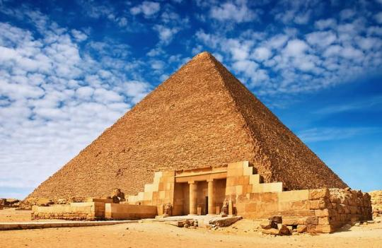
Самые известные памятники Древнего мира - египетские пирамиды – огромные каменные гробницы фараонов. Самую большую из них построили около 2600 лет до н.э. для фараона Хеопса.
Ее высота – около 150 метров (высота 50-этажного дома).
На ее сооружение пошло 2 300 000 каменных блоков, средний вес каждого - две с половиной тонны.
Блоки уложены так плотно, что между ними не просунуть иголку.

Slide 9
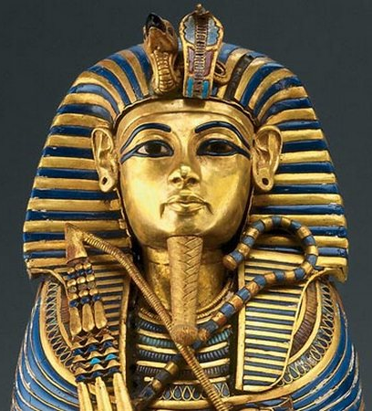
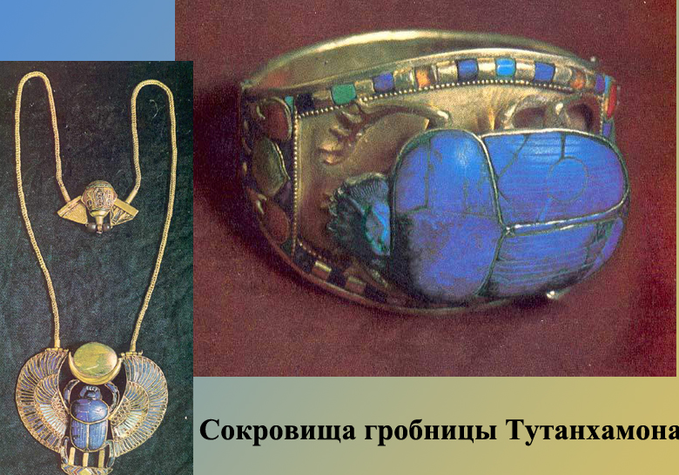
Установлено, что египтяне за несколько тысячелетий до нашей эры уже умели изготавливать изделия из золота, серебра, олова, меди.

Slide 10
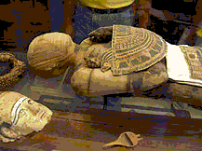
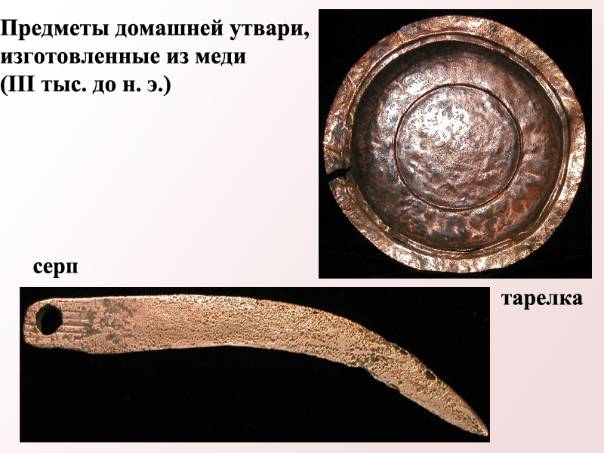
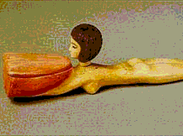
В египетских гробницах, сооруженных за1500 лед до н. э., найдена ртуть, а самые древние предметы из железа имеют возраст, исчисляемый 3500 лет.

Slide 11
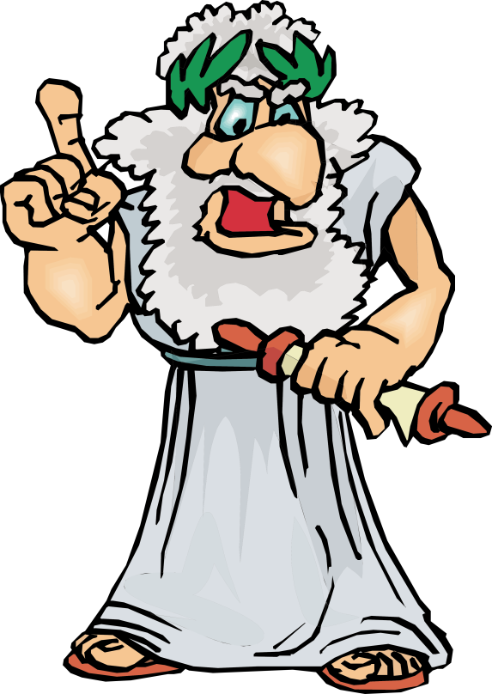
МЕДНЫЙ ВЕК
«Прежде служили оружием могучие руки, когти, зубы, каменья, обломки ветвей от деревьев и пламя.
После того была найдена медь, вместе с нею железо. Все-таки в употребленье вошла раньше медь, чем железо.
Так –как была она мягче, притом изобильней гораздо. А золото было в презренье.»
Лукреций Кар

Slide 12
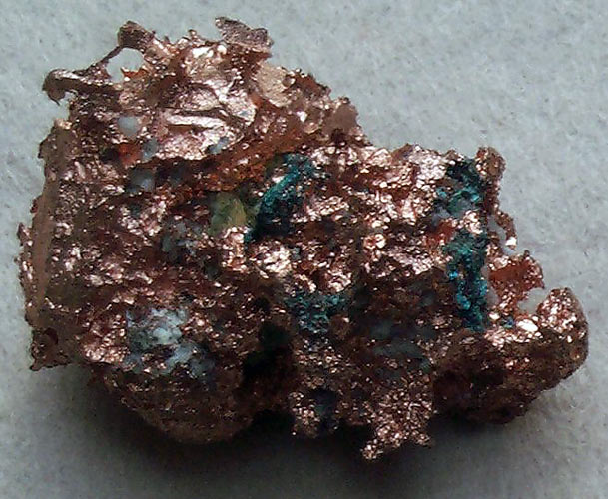
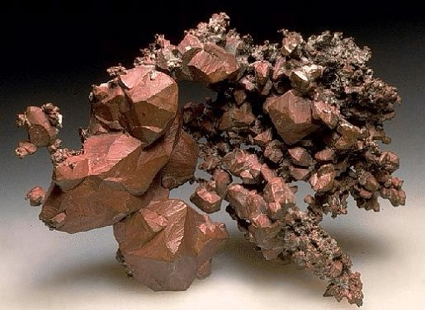
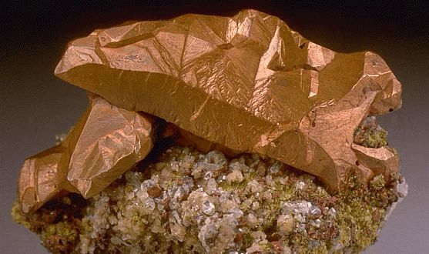
Самородная медь
Самый крупный из когда – то найденных самородок меди с берегов (США).
Этот гигант весит 420 кг и хранится в музее Санкт – Петербург. горного института.

Slide 13
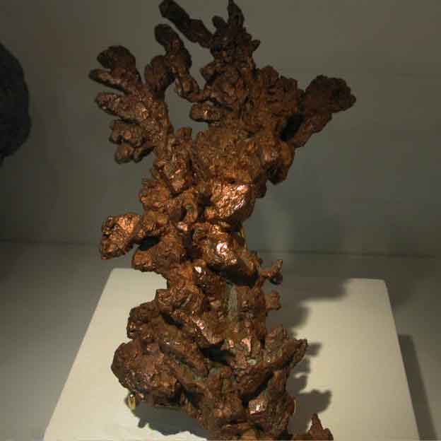
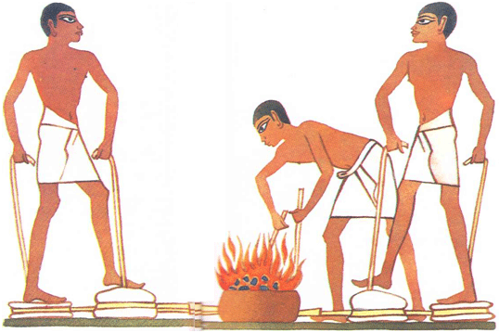
Медь «старше» железа на 1,5 – 2 тысячи лет.
В начале медного века из меди делали лишь мелкие орудия, украшения , предметы домашней утвари, поскольку этот металл слишком мягок в чистом виде. Именно с открытием меди и других металлов и стала зарождаться профессия кузнеца.

Slide 14
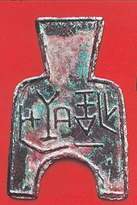
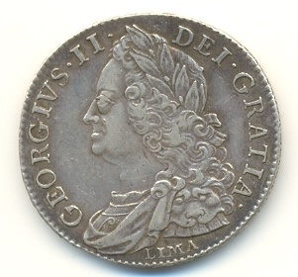
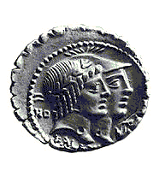
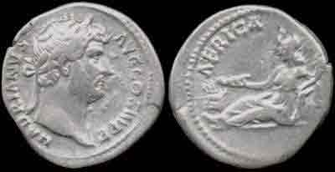
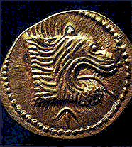
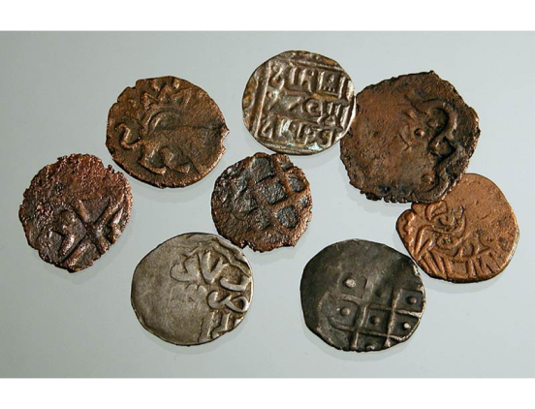
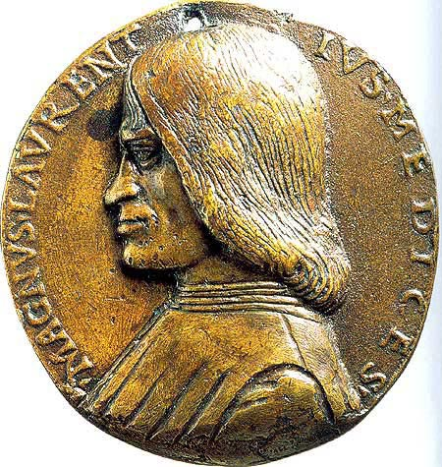
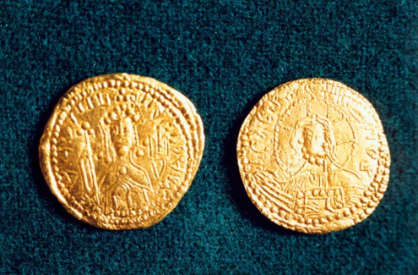
Из золота серебра и меди чеканили монеты – человечество издавна отвело этим металлам роль мерила стоимости товара, мировых денег.
Римские монеты
Китайская монета
Золотая монета
Монеты Золотой Орды
Древнерусские монеты

Slide 15
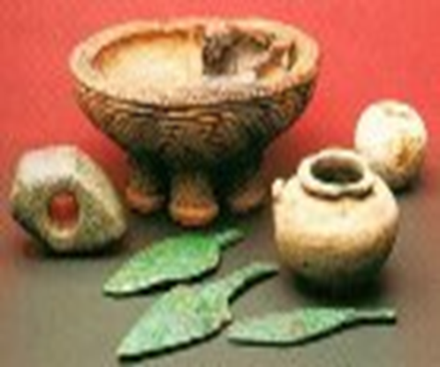
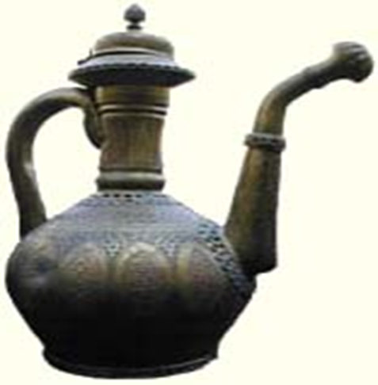
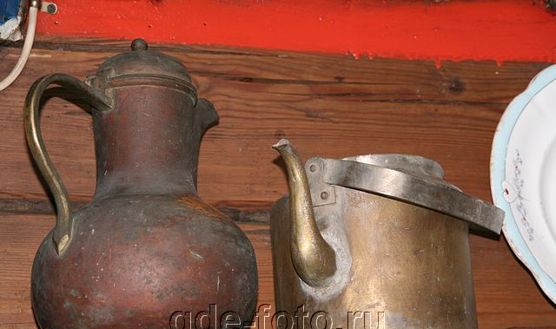
Изделия из меди

Slide 16
БРОНЗОВЫЙ ВЕК
При выплавке меди человек однажды использовал не чистую медную руду, а содержащую одновременно и медь, и олово.
В результате была получена бронза – сплав меди с оловом, который гораздо твёрже своих компонентов. Наступил бронзовый век.
Слово «бронза» произошло от названия небольшого итальянского городка Бриндизи на берегу Адриатического моря, который славился своими бронзовыми изделиями

Slide 17
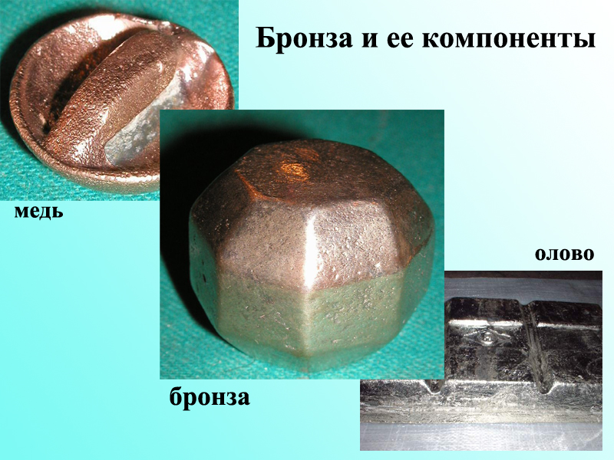

Slide 18
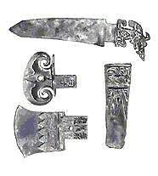
Изделия из бронзы
В Египте уже в IV тысячелетии до н. э. умели примитивным способом получать бронзу. Из неё изготовлялись оружие и различные декоративные изделия. У египтян, ассирийцев, финикийцев, этрусков литьё из бронзы достигло значительного развития.
В VII в. до н.э., когда были разработаны способы отливки статуй из бронзы, наступает расцвет художественного применения бронзы.

Slide 19
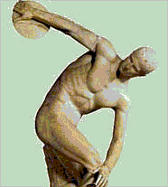
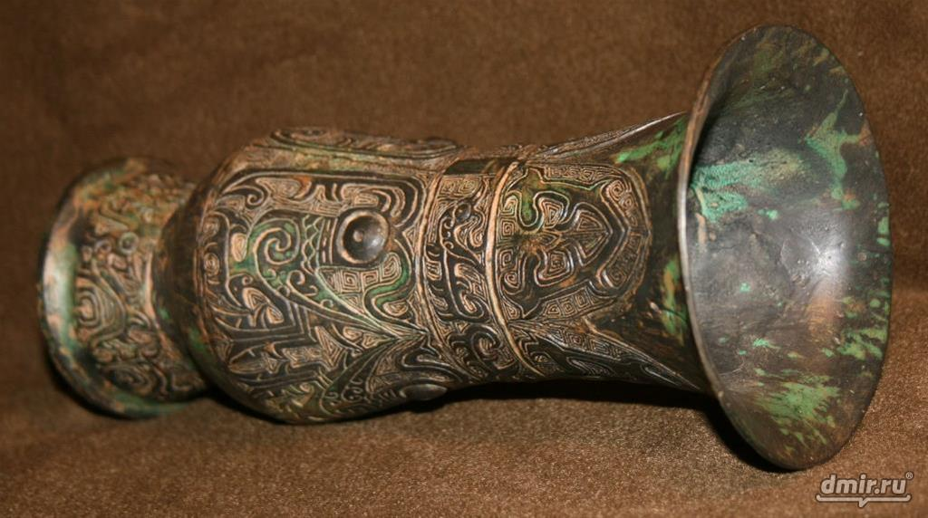
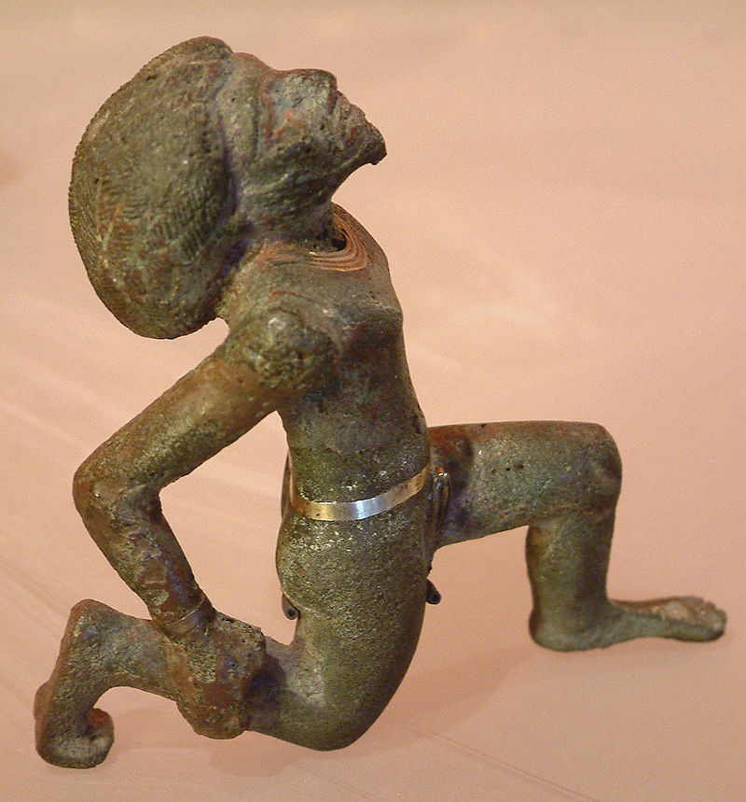
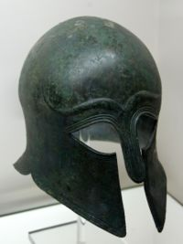
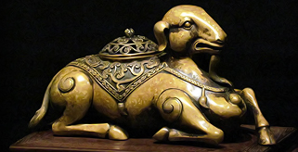
Изделия из бронзы

Slide 20
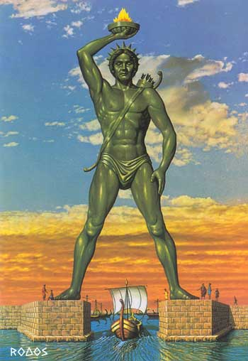
Колосс Родосский чудо света
Гигантская бронзовая статуя
(32м) возвышалась над входом
во внутреннюю гавань
древнего порта Родоса.
Даже самые крупные суда
Свободно проходили под ней.

Slide 21
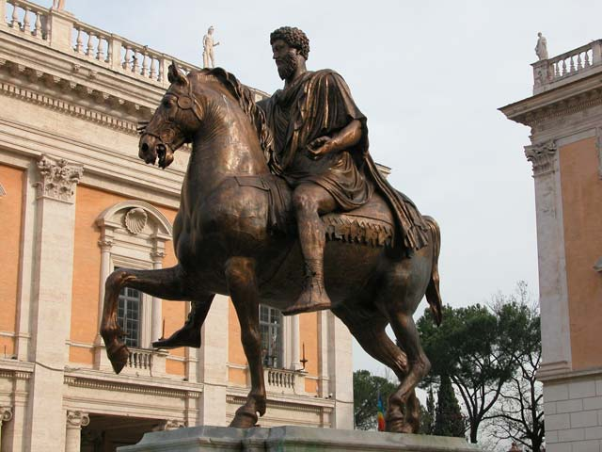
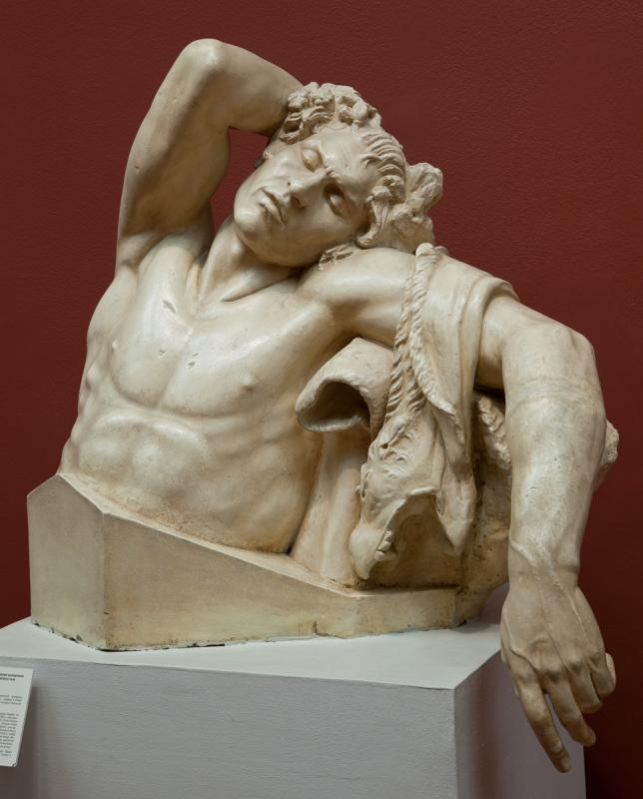
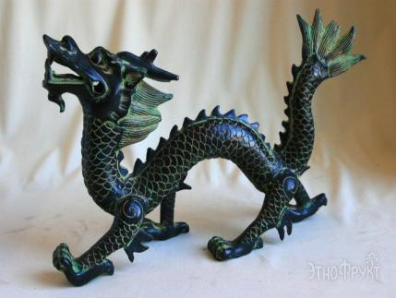
Конная статуя
Марка Аврелия
Спящий Сатир

Slide 22
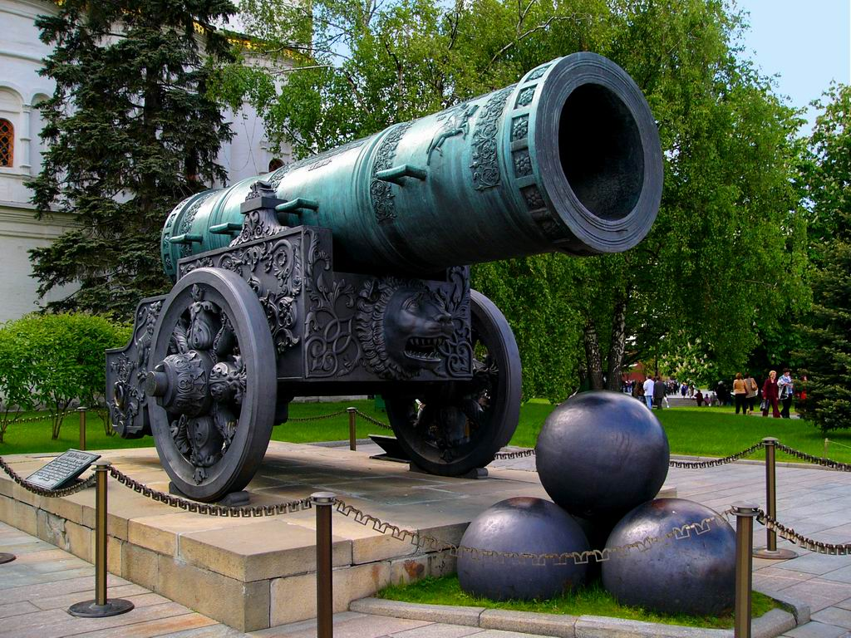
Царь - пушка
Царь – пушка отлита из бронзы русским литейщиком Андреем Чоховым в 1586г.
Её масса – 40т, длина 5,34м, калибр -890мм.
Она предназначалась для обороны Кремля, но из неё никогда не стреляли. Ядра позже были отлиты из стали в декоративных целях.

Slide 23
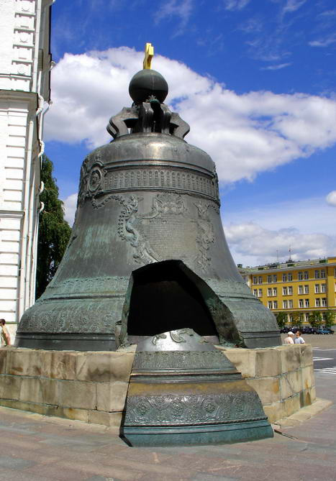
Царь - колокол
Был отлит из бронзы Иваном Фёдоровичем и Михаилом Ивановичем Моториными в 1733 – 1735гг, он весит свыше 200т.
Высота с ушками 6.14м, диаметр – 6.6м.
В 1737г во время пожара от колокола отвалился кусок массой 11,5т.

Slide 24
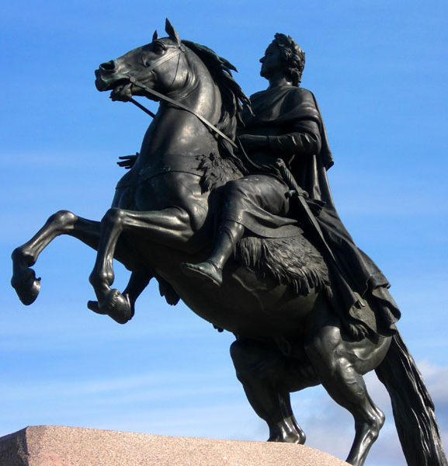
Медный всадник
Скульптор – Этьен- Фальконе
«Гром-камень»
Первоначальный вес монолита – около 2000 тонн. Окончательно камень весил 1600 тонн, высота его – 11 м.
Вес «Медного всадника» – 8 тонн, высота – более 5 метров.
Памятник изображает победу цивилизации, разума, человеческой воли над дикой природой. Постамент памятника призван символизировать природу, варварство.

Slide 25
Метеоритное железо
История железа насчитывает 4 – 4.5 тыс. лет. Первое железо, попавшее в руки человека, очевидно, было небесного происхождения, т.е. метеоритное. Об этом говорит наличие изделий из железа у жителей Гренландии, не имевших никакого понятия о железной руде.
Самый крупный железный метеорит нашли в Африке, он весил около 60 тонн. А во льдах Гренландии нашли железный метеорит весом 33 тонны. Современные химические анализы показали. Что на долю железа в метеоритах приходится 91%.

Slide 26
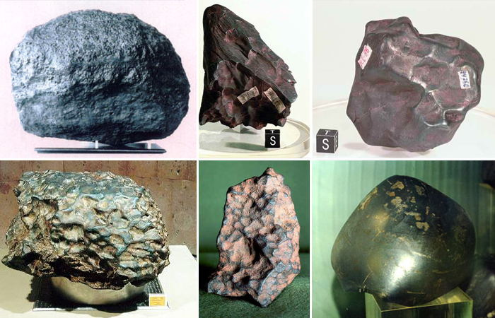
Метеоритное железо

Slide 27

ЖЕЛЕЗНЫЙ ВЕК
Бронзовый век сменился железным только тогда, когда человечество смогло поднять температуру пламени в металлургических печах до 1540°С, т.е. до температуры плавления железа. Было освоено производство железных изделий. Древние металлурги открыли способ изготовления из железных руд сплавов – чугуна и стали, более прочных, чем само железо. Они - основа развития техники и важнейший материал искусства.

Slide 28


Железо
Первое железо было очень дорогим. Даже победителям Олимпийских игр на ряду с золотыми медалями давали кусок железа. Железный клинок был обнаружен в гробнице Тутанхамона.
Позднее люди научились выплавлять железо из руд, и оно стало массовым.

Slide 29

Интересно, что чистое железо
не ржавеет. Классический пример
– Кутубская колонна в Индии,
которая стоит уже 1,5 тыс. лет и
не разрушается, несмотря на
влажный и жаркий климат.

Slide 30


Век железный длится и сейчас
9/10 всех используемых человеком сплавов -это сплавы на основе железа.

Slide 31


Выплавка чугуна

Slide 32


Чугун
Чугунные кружева

Slide 33

Чугунное литье

Slide 34



Изделия
из чугуна

Slide 35


Сталь
Из стали сделаны барельефы,
светильники и опоры метро,
а также скульптуры, например,
«Рабочий и колхозница»
(скульптор В.Н. Мухина)

Slide 36




Slide 37

Использование железа позволило резко увеличить посевные площади, завоевать морские просторы, ускорить покорение континентов, воздуха и высоты. Если до конца XIXв высочайшим сооружением в мире была пирамида Хеопса (146м), то в 1889г благодаря использованию стали высочайшим сооружение в мире стала Эйфелева башня высотой 300м и массой 9 тыс т.

Slide 38




Slide 39




Slide 40

Ещё многие годы человечество будет использовать металлы

